Slide 1

Цифровой полнотекстовый контент информационных ресурсов университетской библиотеки
(на примере библиотеки УО «БГУКИ»)
Библиотека БГУКИ

Slide 2

Комплексные программы развития
Стратегия развития информационного общества на период до 2015 г. (утверждена постановлением Совета Министров Республики Беларусь от 09.08.2010 №1174)
Основные понятия и их определения:
контент – любое информационно значимое наполнение информационного ресурса, которое может быть предоставлено пользователю;
цифровой контент – контент, представленный в виде, который обеспечивает работу с ним с применением средств телекоммуникаций и вычислительной техники

Slide 3

Библиотека БГУКИ
Организационная структура библиотеки:
Администрация (директор, зам. директора);
Отдел справочно-библиографической и информационной работы;
Отдел комплектования и обработки документов;
Отдел редких книг и документов;
Отдел обслуживания;
Отдел автоматизации библиотечно-информационных процессов;
Методист
Всего: 39 ставок
Объем фонда: (по учетным документам): 545 384 экземпляра
(101 268 названий).

Slide 4
Электронные информационные ресурсы (ИР) библиотеки
Приобретенные ИР сторонних организаций
ИР собственной генерации

Slide 5
Закон РБ
«Об авторском праве и смежных правах»
Статья 37. Свободное использование произведений библиотеками и архивами
п. 2. Библиотеки и архивы могут осуществлять репродуцирование и иное воспроизведение без цели извлечения прибыли правомерно опубликованных произведений для комплектования библиотечных и архивных фондов, замены утраченных, уничтоженных или ставших непригодными для использования оригиналов или экземпляров произведений

Slide 6
Электронные информационные ресурсы
сторонних организаций, приобретенные университетом

Slide 7
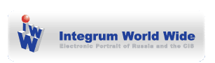
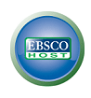
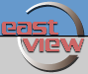

Ресурсы Виртуального читального зала НББ
БД «East View Publications» (через Виртуальный читальный зал НББ);
БД «EBSCO» (через Виртуальный читальный зал НББ);
3. БД «Интегрум»
4. Научная электронная библиотека eLIBRARY.RU

Slide 8

Ресурсы Виртуального читального зала НББ
EBSCOhost – многофункциональная поисковая платформа, предоставляющая возможность мгновенного доступа к мировой научной периодике в электронном формате.
Пользователям виртуального читального зала доступны 11 баз данных:
Academic Search Premier – мультидисциплинарная база данных, содержит полные тексты более чем 4 600 журналов, из них около 3 900 являются рецензируемыми.
Business Source Premier – база данных по исследованиям в области бизнеса, содержащая полные тексты свыше 2 300 журналов и полные тексты статей из более 1 100 рецензируемых научных изданий. База данных содержит также профили более 10 000 компаний (адресно-справочная информация, предоставляемые товары и услуги, отчеты о деятельности), SWOT анализ, рейтинги и отчеты Международной аналитической компании Economist Intelligence Unit (EIU), исследования ICON Group в области мирового рынка и т.д.
MasterFILE Premier – многопрофильная база данных, содержит полные тексты более 1 700 изданий за период с 1975 г. по настоящее время, а также полные тексты более 500 справочников, 164 400 документов-первоисточников, коллекцию изображений, насчитывающую более 460 000 фотографий, карт и флагов.

Slide 9

Ресурсы Виртуального читального зала НББ
ИНТЕГРУМ – крупнейший в мире электронный архив наиболее авторитетных источников информации России и стран СНГ.
Базы данных «Интегрум» содержат свыше 500 миллионов оцифрованных материалов из более 10 000 источников: полнотекстовые версии центральных и региональных СМИ, полные тексты произведений русской и зарубежной литературы, результаты аналитических исследований, каталоги промышленной продукции, документы Роспатента и многое другое.
Ежедневно в базы данных «Интегрум» поступает более 40 000 документов, включая только что опубликованные документы, а также новости крупнейших информационных агентств (РИА Новости, ИТАР-ТАСС, ИА REGNUM и др.), которые обновляются ежесекундно.

Slide 10

Ресурсы Виртуального читального зала НББ
Базы данных EAST VIEW PUBLICATION содержат полные тексты центральных и региональных газет России, Украины, стран СНГ и Балтии, а также новостные ленты мировых информационных агентств.
Пользователям доступны полные тексты наиболее авторитетных журналов Российской академии наук по общественным и гуманитарным наукам, литературно-художественных журналов, периодических изданий по военной тематике и проблемам безопасности, а также публикации официальных документов органов государственной власти Российской Федерации, издания Государственного комитета Российской Федерации по статистике, Межгосударственного статистического комитета Содружества Независимых Государств.

Slide 11
Ресурсы Виртуального читального зала НББ
Научная электронная библиотека eLIBRARY.RU - это крупнейший российский информационный портал в области науки, технологии, медицины и образования, содержащий рефераты и полные тексты более 14 млн научных статей и публикаций. На платформе eLIBRARY.RU доступны электронные версии более 2200 российских научно-технических журналов, в том числе более 1100 журналов в открытом доступе.

Slide 12















ПРИОБРЕТЕННЫЕ БД СТОРОННИХ ОРГАНИЗАЦИЙ

Slide 13
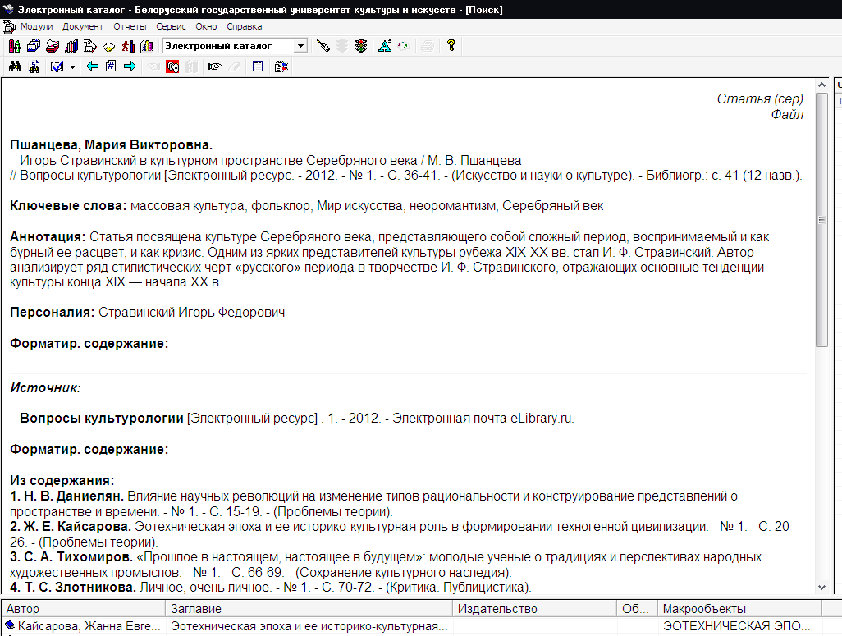
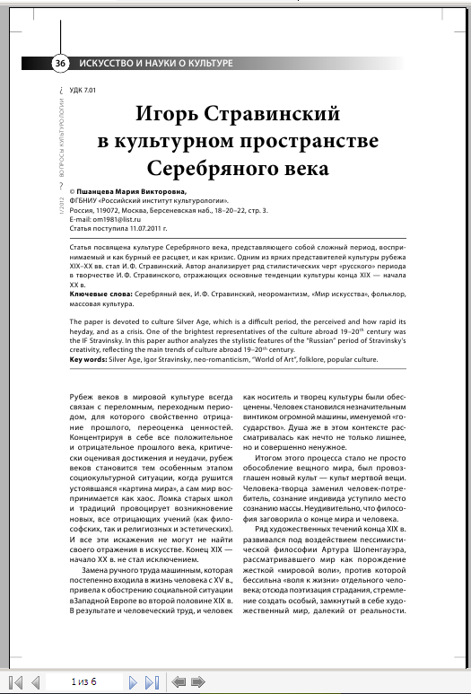
ПРИОБРЕТЕННЫЕ БД СТОРОННИХ ОРГАНИЗАЦИЙ

Slide 14
ИР
собственной генерации библиотеки

Slide 15
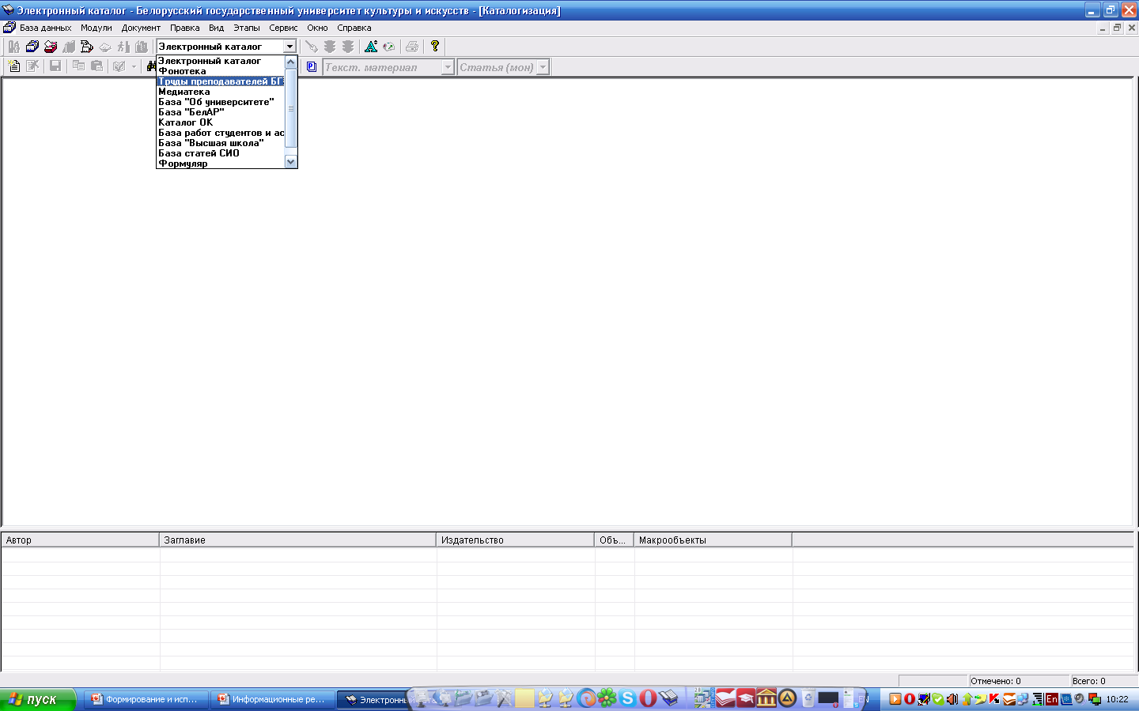
Базы данных собственной генерации: ТРУДЫ ПРЕПОДАВАТЕЛЕЙ БГУКИ
БД “ТРУДЫ ПРЕПОДАВАТЕЛЕЙ БГУКИ”
БД содержит все виды изданий, в создании которых принимали участие: профессорско-преподавательский состав, сотрудники и аспиранты БГУКИ (монографии, сборники, справочники, информационные издания, статьи из периодических и продолжающихся изданий, а также рецензии на труды преподавателей БГУКИ).
Документы отражаются в базе данных независимо от места публикации и наличия в фонде библиотеки.

Slide 16
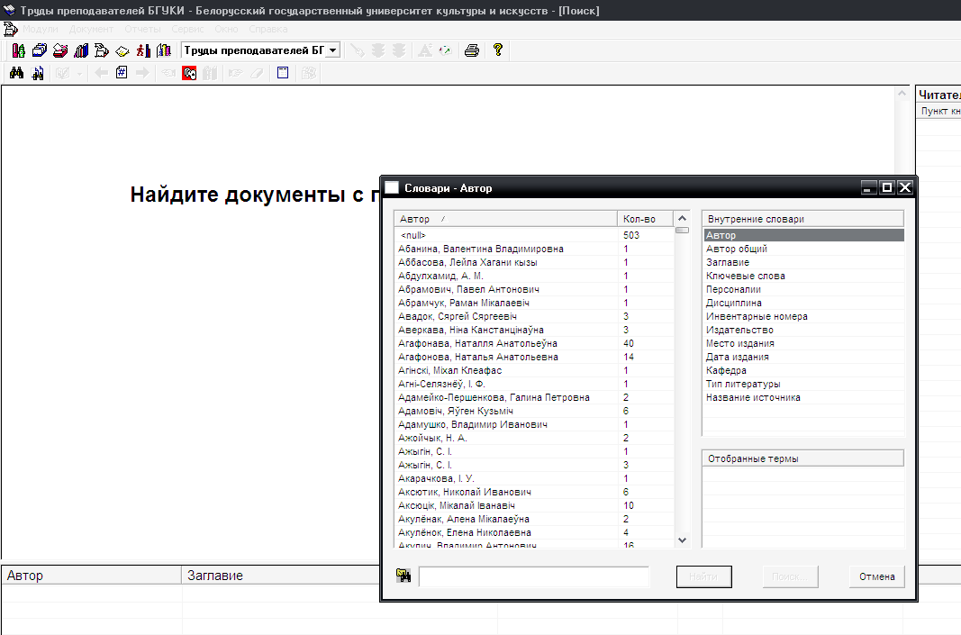
Поисковые поля базы:
Базы данных собственной генерации: ТРУДЫ ПРЕПОДАВАТЕЛЕЙ БГУКИ

Slide 17
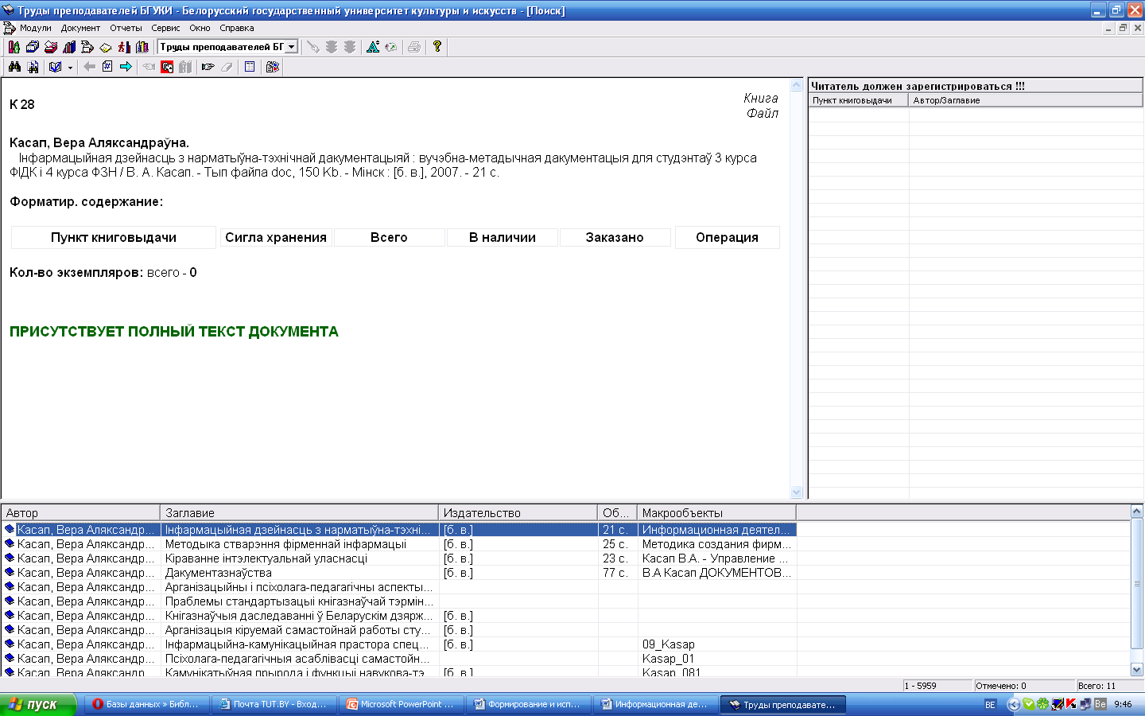
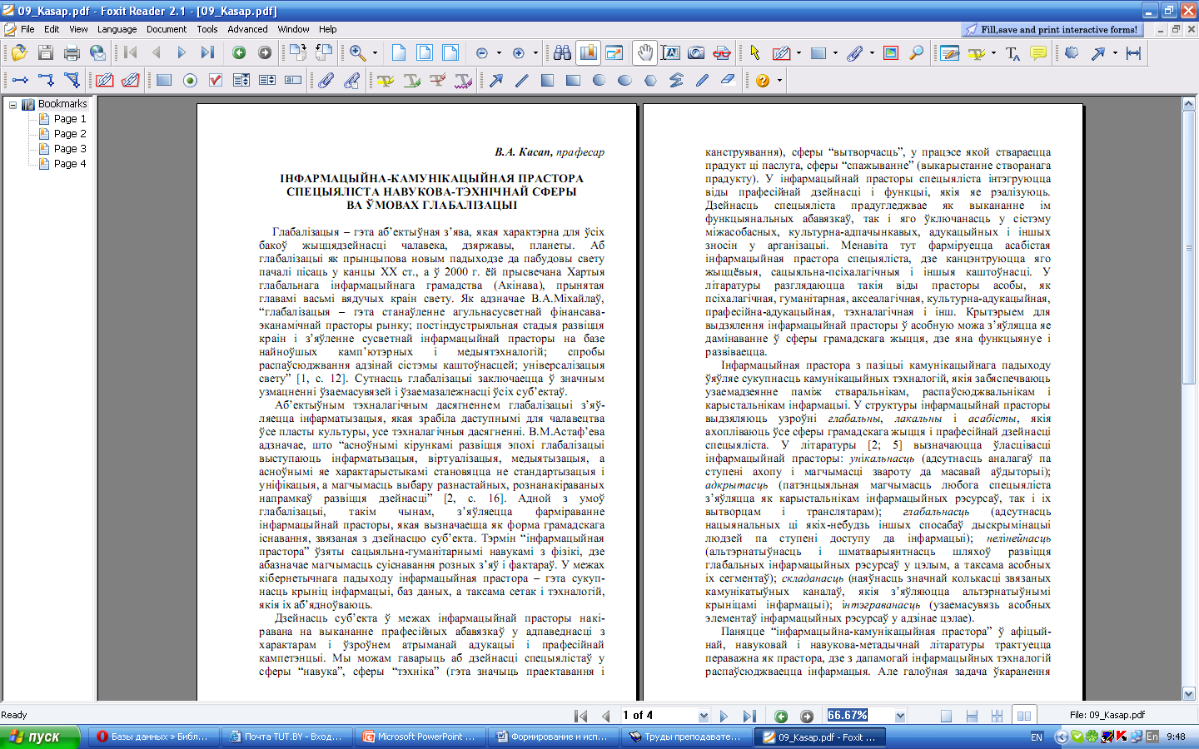
Базы данных собственной генерации: ТРУДЫ ПРЕПОДАВАТЕЛЕЙ БГУКИ

Slide 18
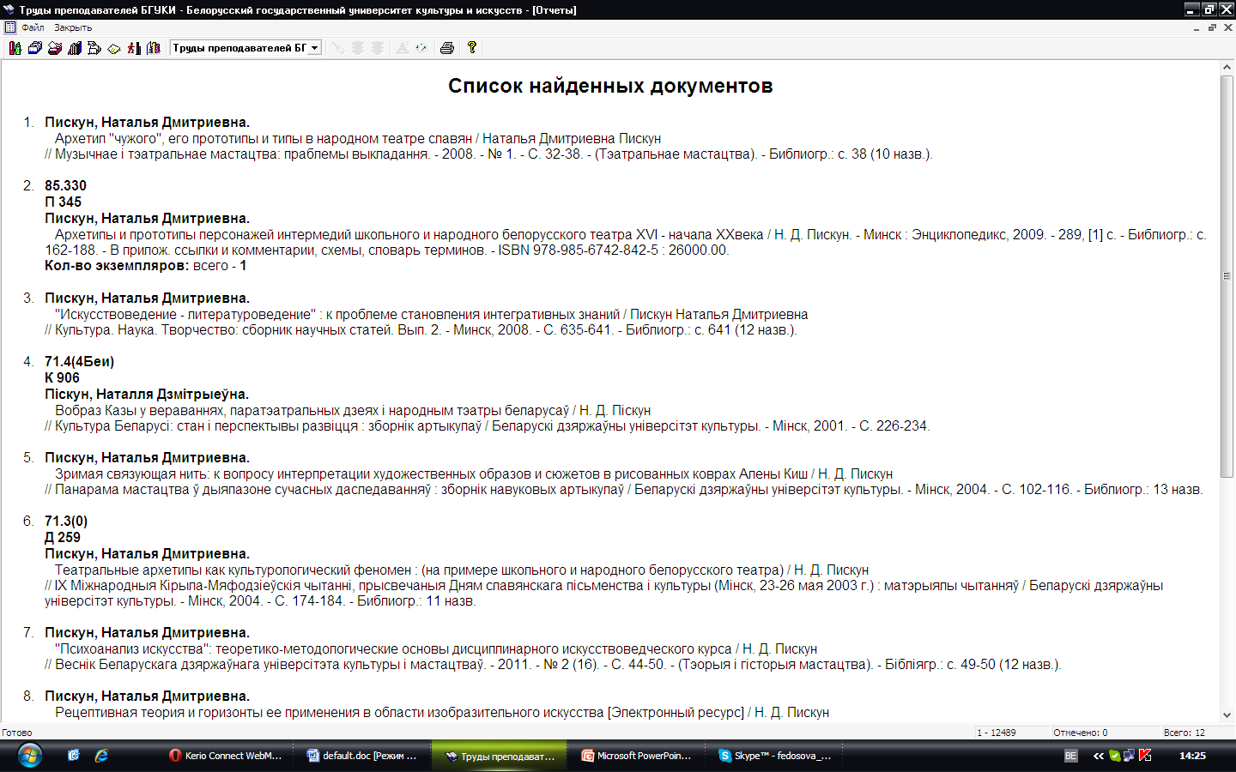
Автоматизированный отчет : «Список найденных документов»

Slide 19
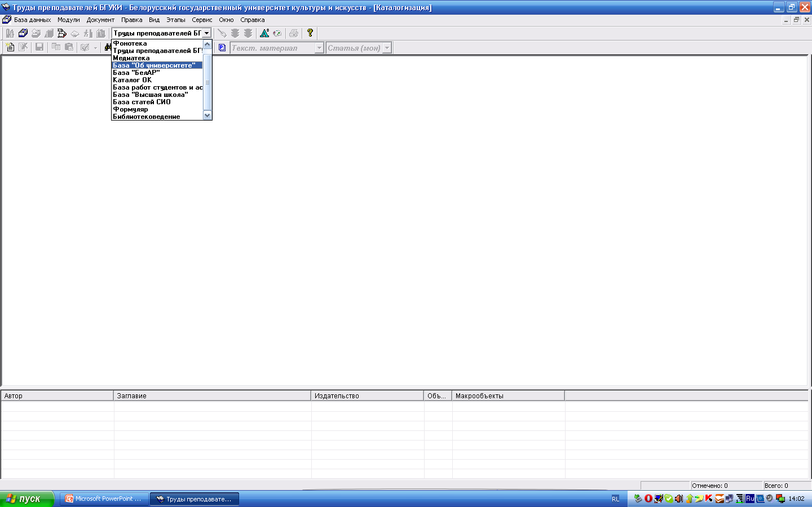
Базы данных собственной генерации: ОБ УНИВЕРСИТЕТЕ
БД “ОБ УНИВЕРСИТЕТЕ”
Содержит описания документов, в которых упоминается УО «Белорусский государственный университет культуры и искусств».

Slide 20
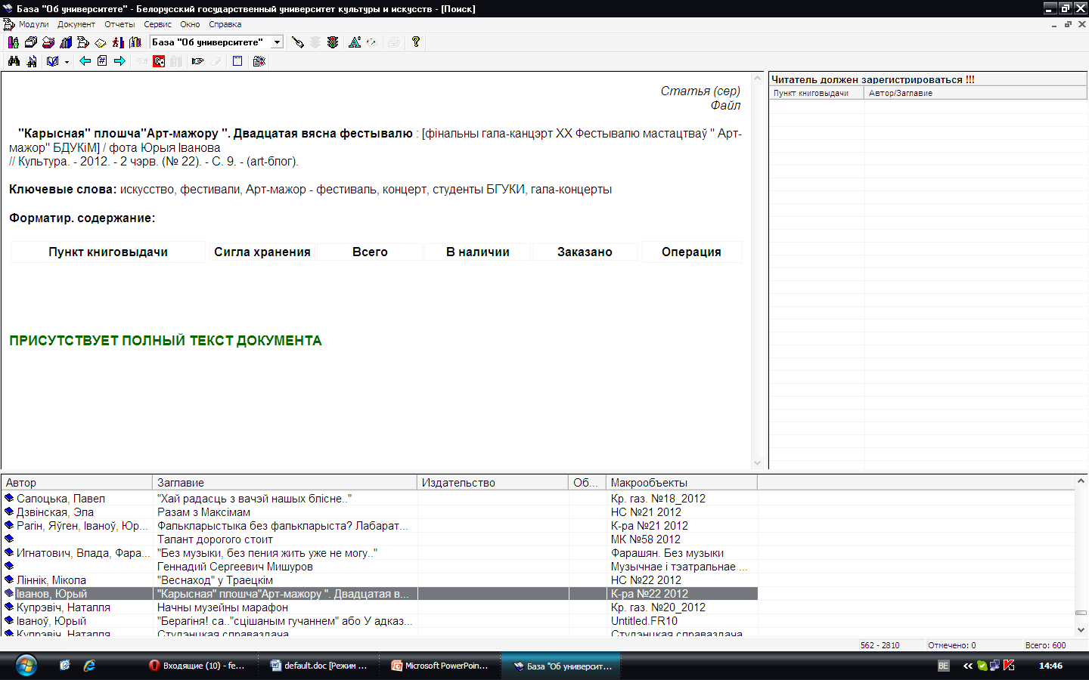
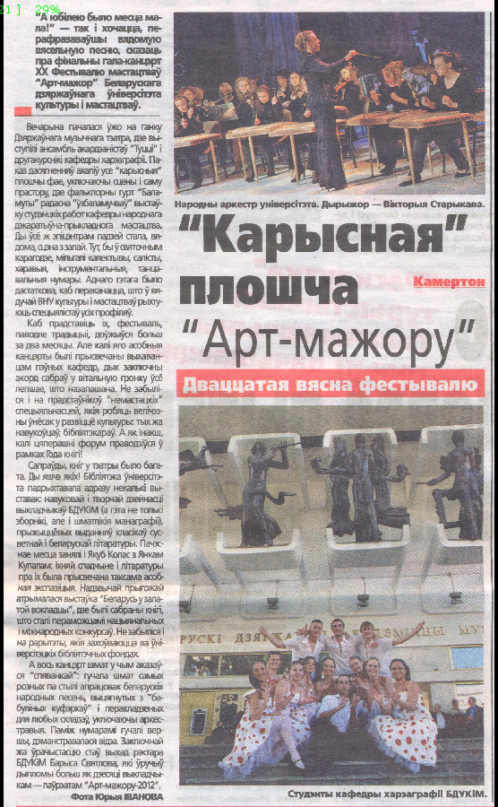
Базы данных собственной генерации: Об университете

Slide 21
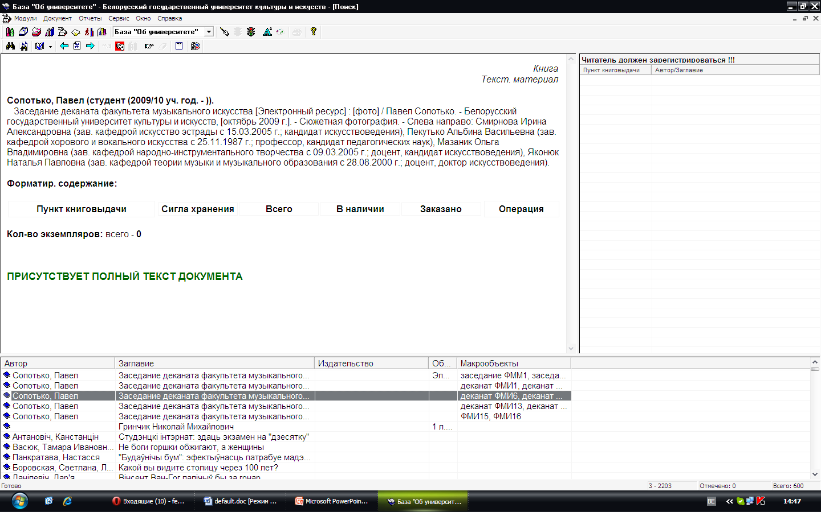
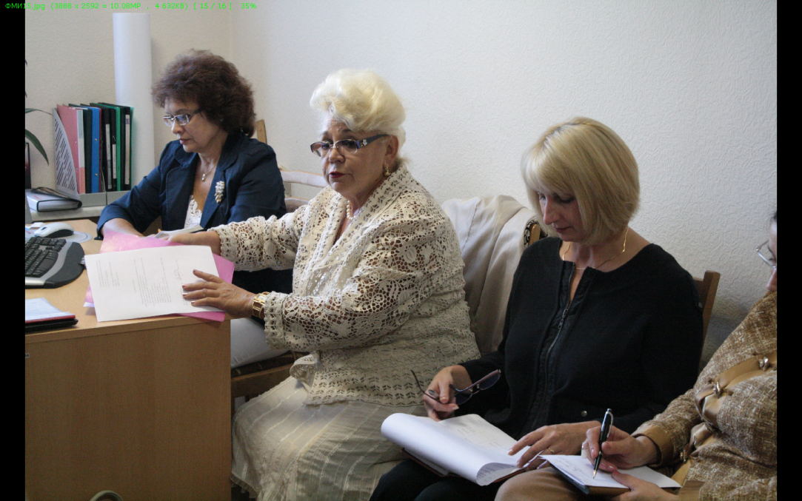
Базы данных собственной генерации: Об университете

Slide 22
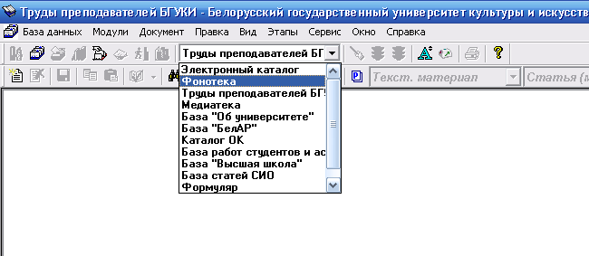
Базы данных собственной генерации: ФОНОТЕКА
БД “ФОНОТЕКА”
Содержит описания музыкальных произведений, размещенных на электронных оптических дисках, поступивших в фонд библиотеки.
При работе с базой данных предоставляется возможность прослушивания mp3-файлов.

Slide 23






Базы данных собственной генерации: ФОНОТЕКА

Slide 24
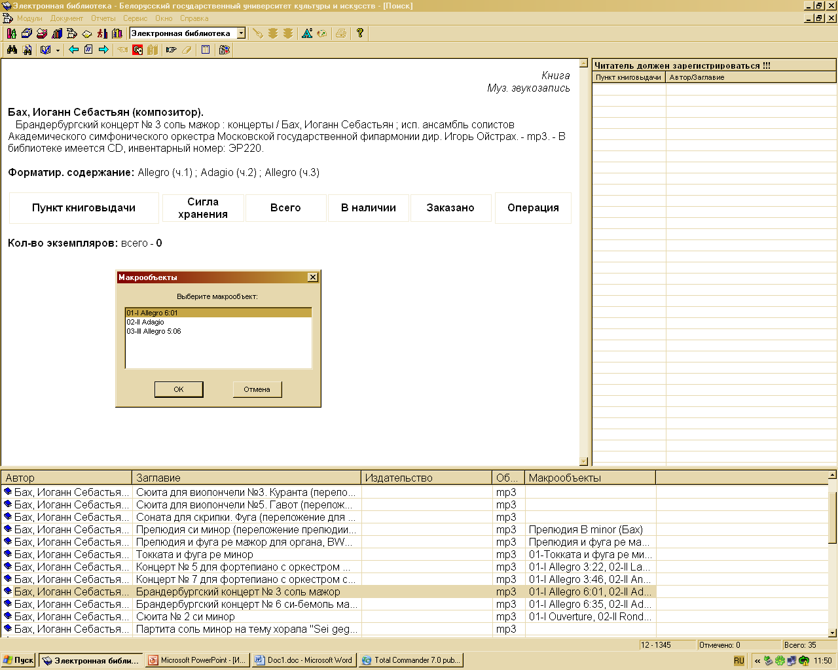
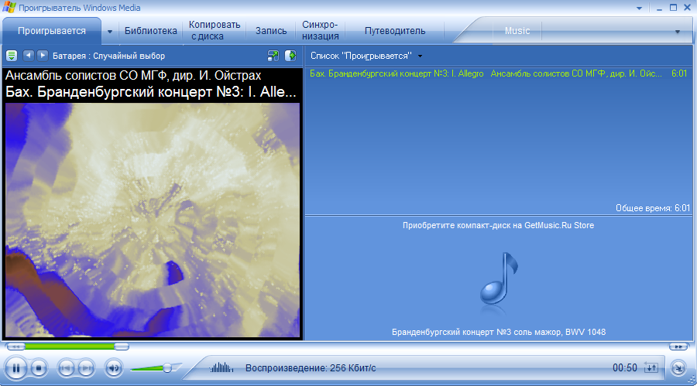

Базы данных собственной генерации: ФОНОТЕКА
БД “ФОНОТЕКА”

Slide 25
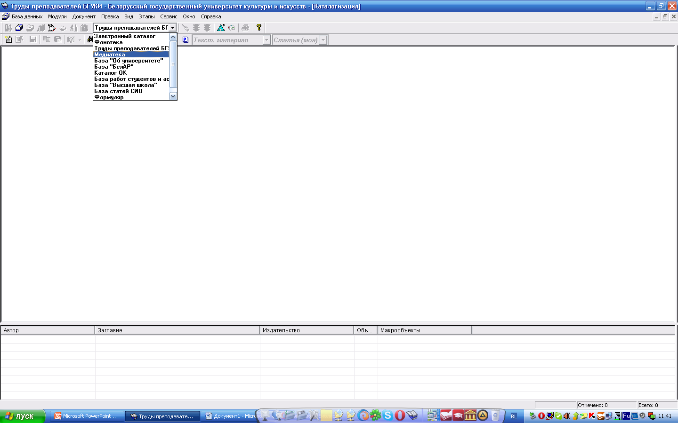
Базы данных собственной генерации: МЕДИАТЕКА
БД “МЕДИАТЕКА”
Содержит описания электронных документов (справочников, энциклопедий, баз данных) на CD и DVD дисках, поступивших в фонд библиотеки.
При использовании базы данных предоставляется возможность работы с данными ресурсами.

Slide 26



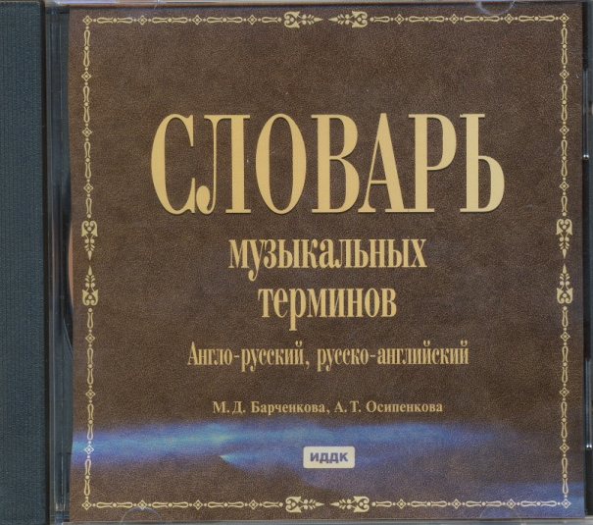

Базы данных собственной генерации: МЕДИАТЕКА

Slide 27
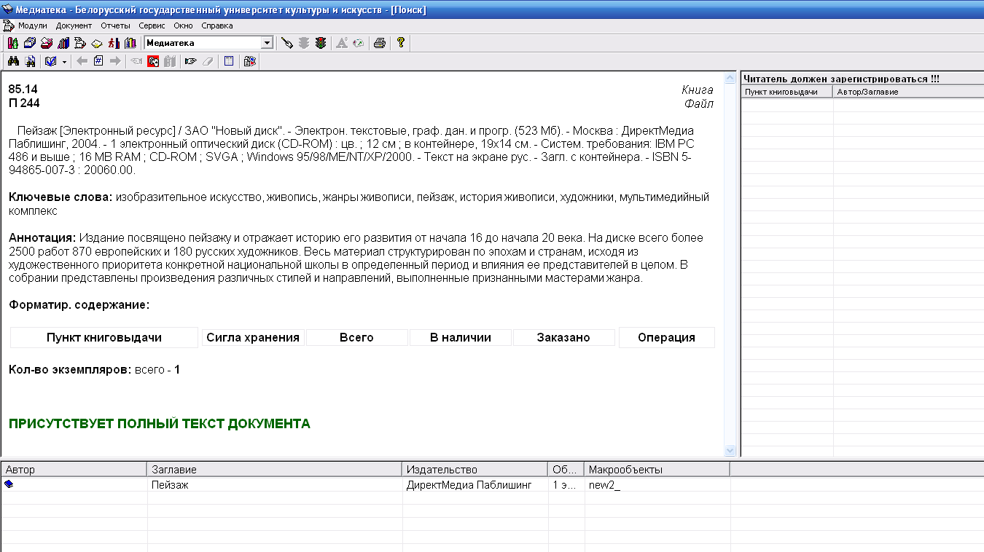
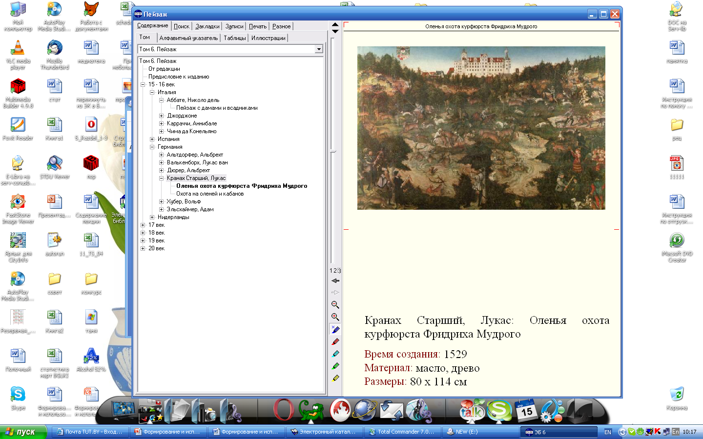
Базы данных собственной генерации: МЕДИАТЕКА

Slide 28

Спасибо за внимание

